Slide 1
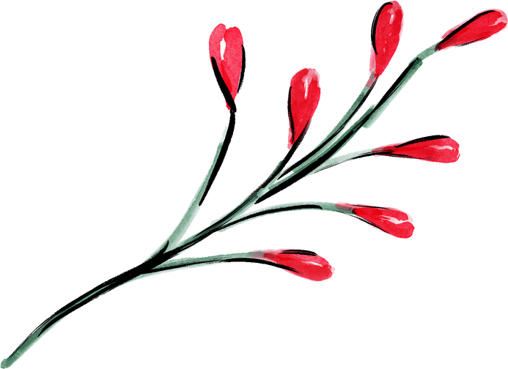
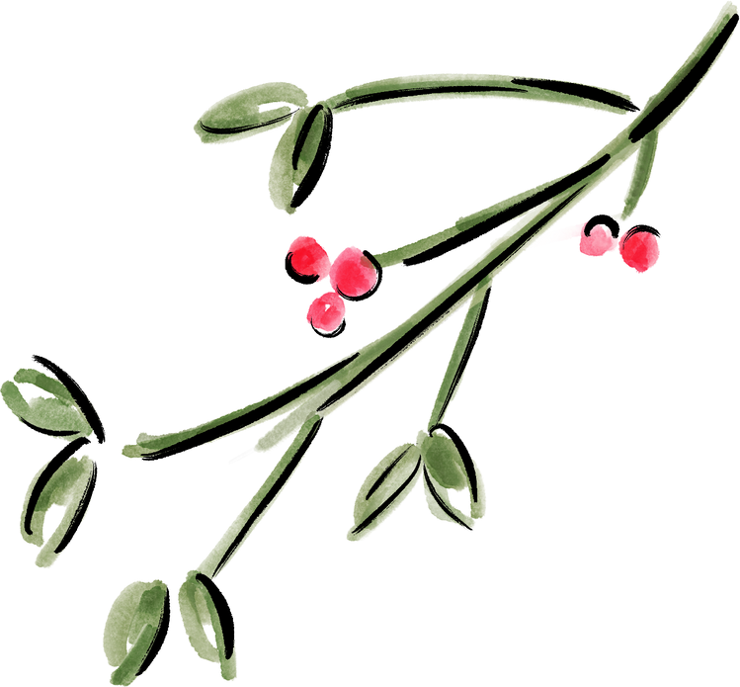
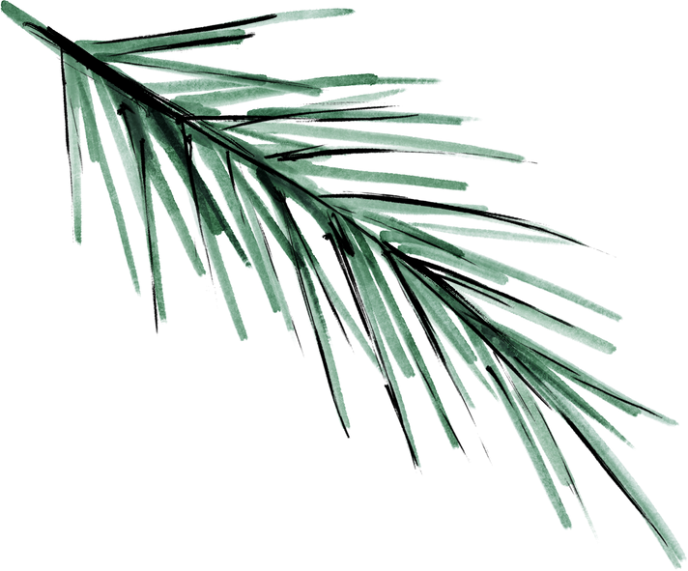

XIN CHÀO CÁC EM!
CHÀO MỪNG CÁC EM ĐẾN VỚI BÀI HỌC MỚI NGÀY HÔM NAY!

Slide 2
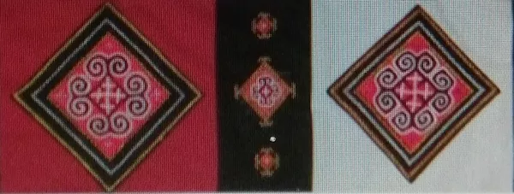
Quan sát hình ảnh và thực hiện yêu cầu:
Em hãy chi biết đây là hoa văn của dân tộc nào?

Slide 3
Hoa văn trong bức tranh là thổ cẩm, họa tiết của người Tây Bắc.
Gam màu chủ đạo như trắng, vàng, tím, đỏ, xanh lá cây.
Tất cả những màu sắc này đều được tạo ra từ việc nhuộm lá cây rừng.
Họa tiết trên vải thổ cẩm thường đối xưng nhau tượng trưng cho quan niệm về sự hòa hợp trường tồn của tự nhiên…

Slide 4
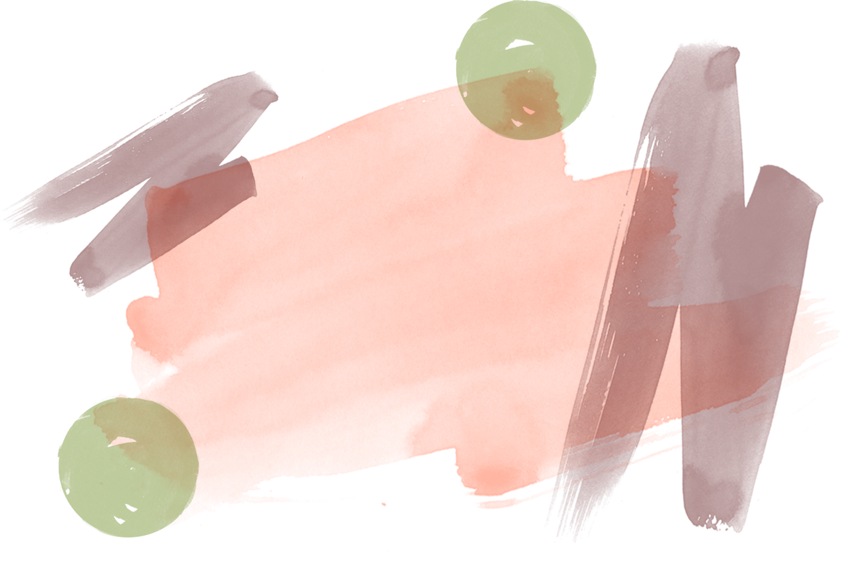
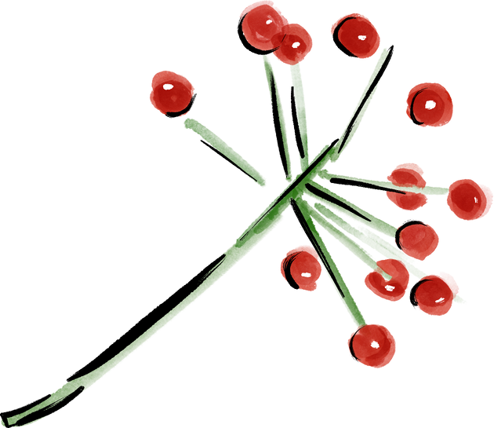
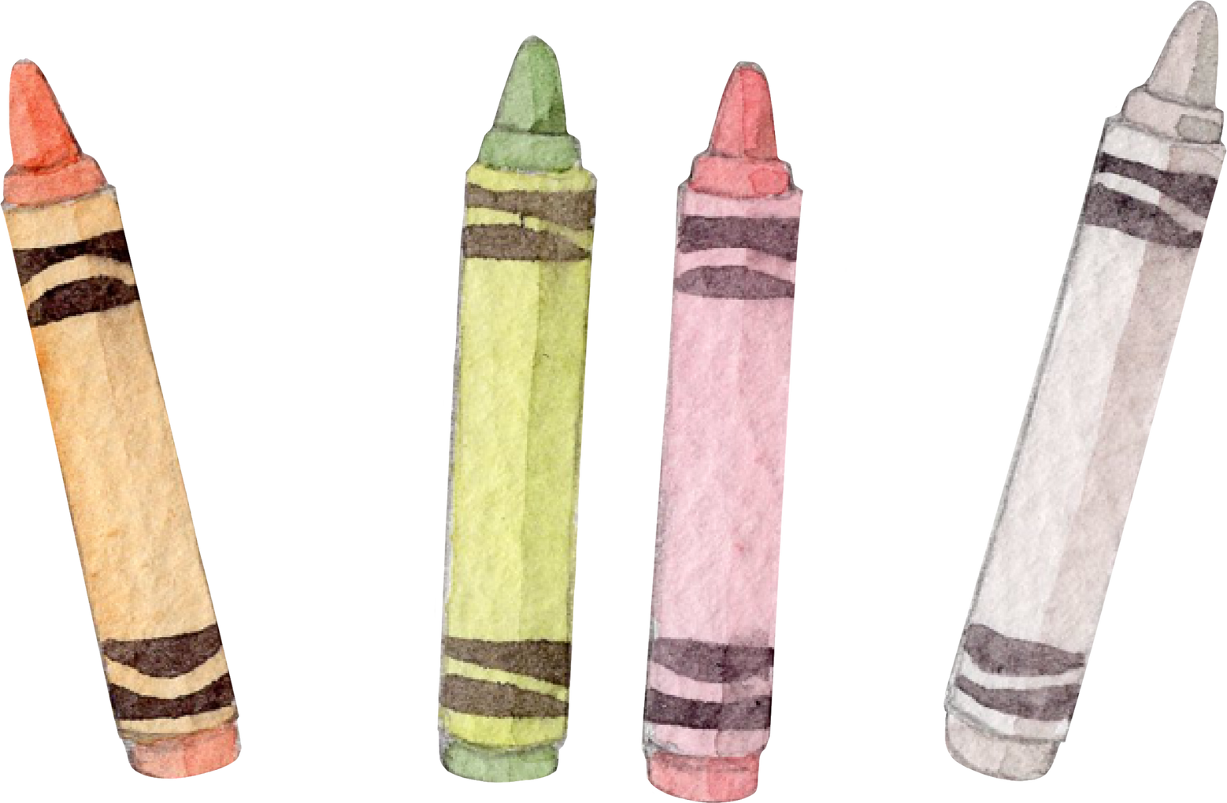
BÀI 4.
THIẾT KẾ TRANG PHỤC VỚI HOA VĂN DÂN TỘC THIỂU SỐ

Slide 5
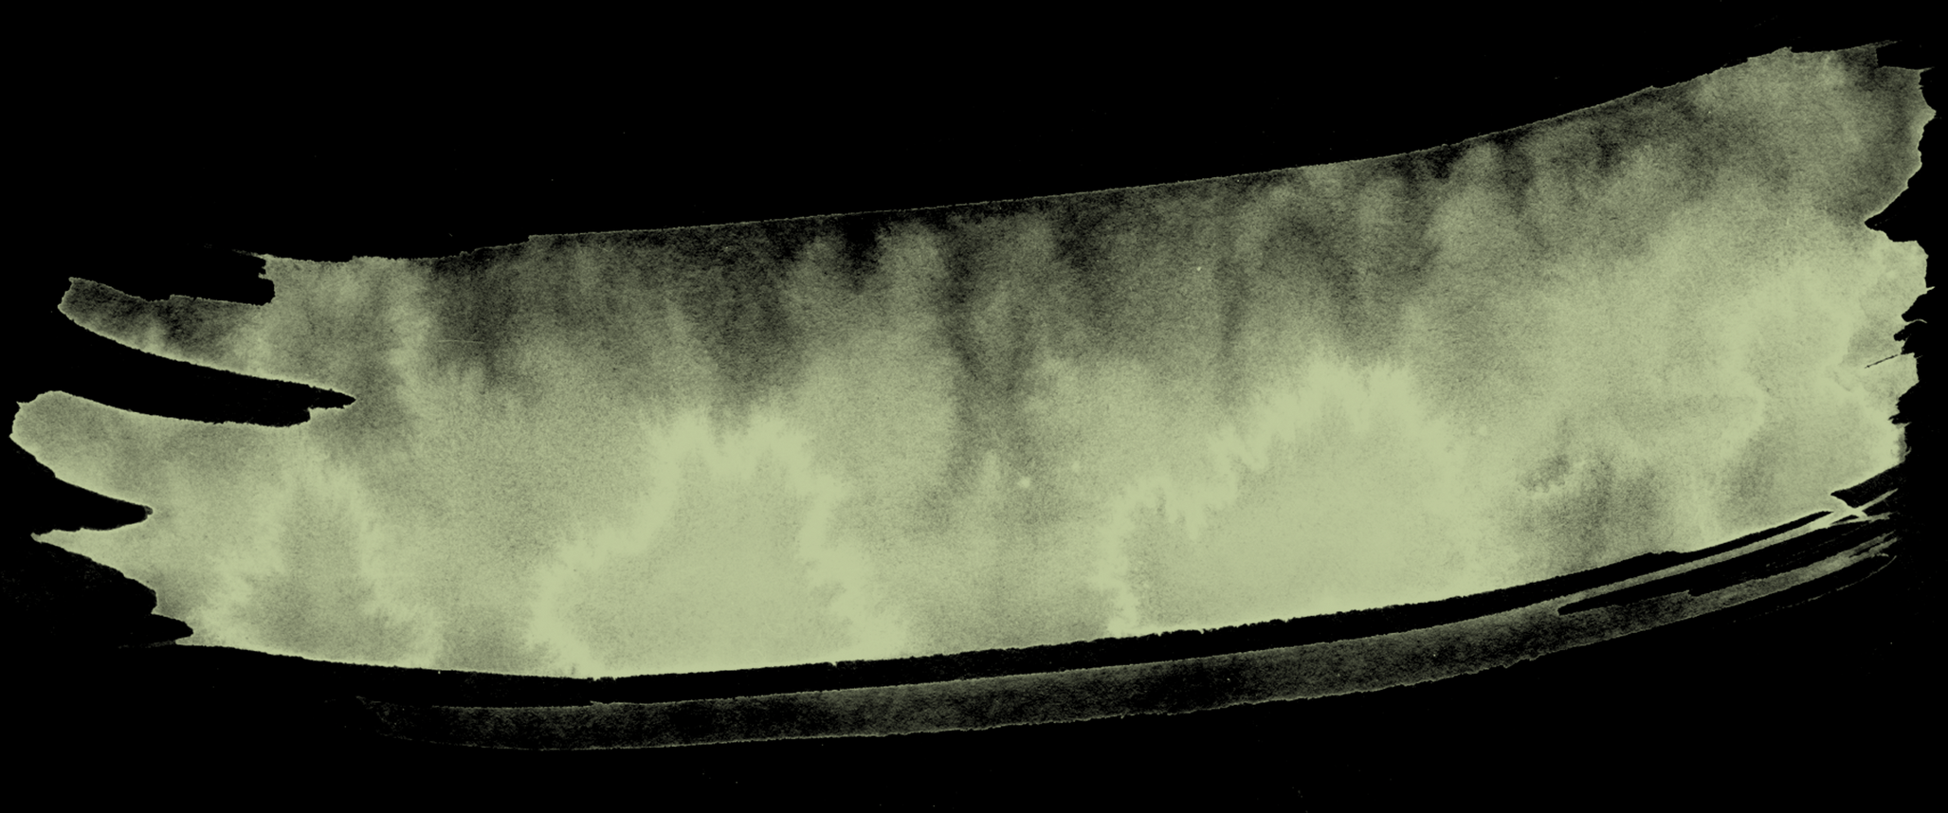
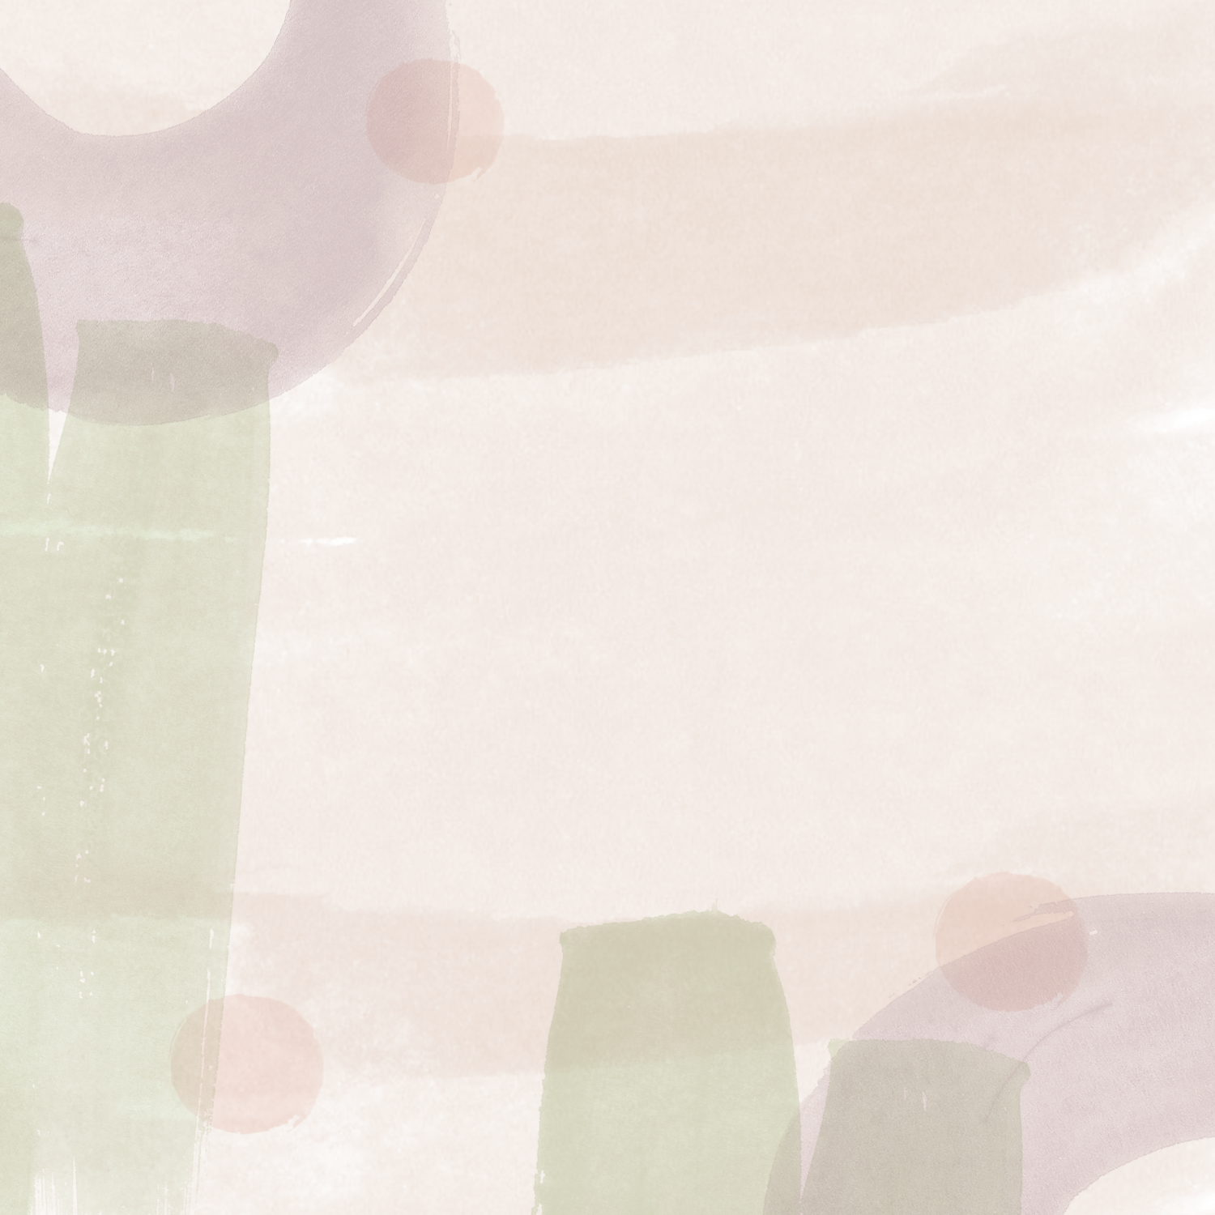
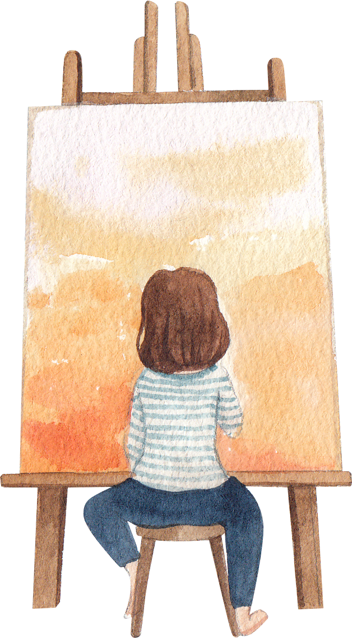
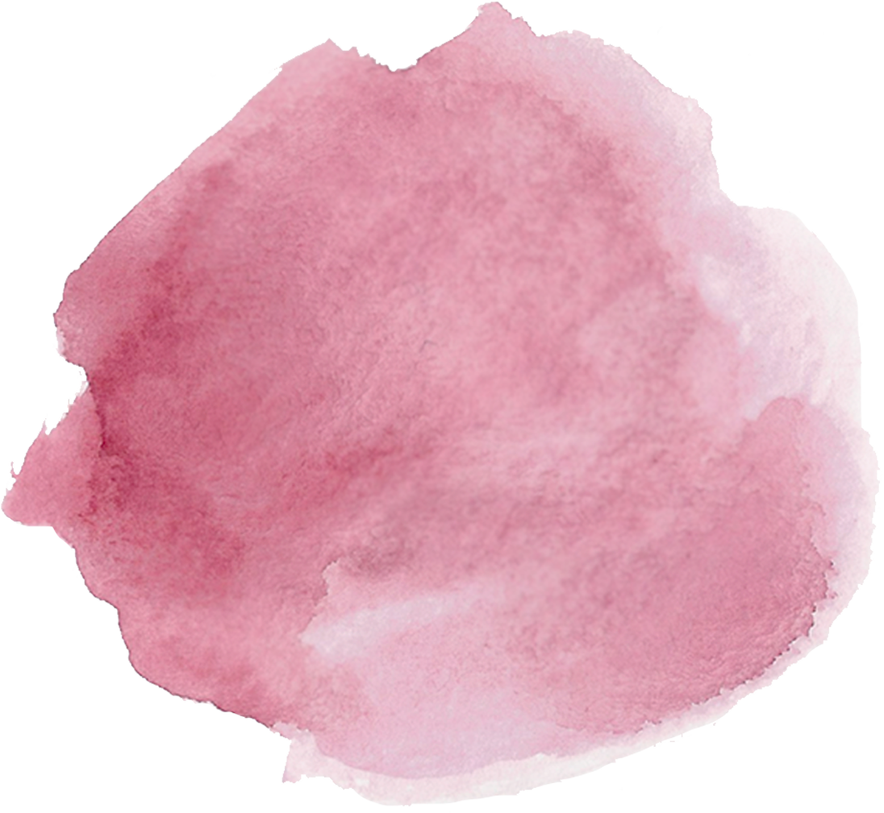
NỘI DUNG BÀI HỌC
01
Quan sát
02
Thực hành
03
Thảo luận
04
Vận dụng

Slide 6
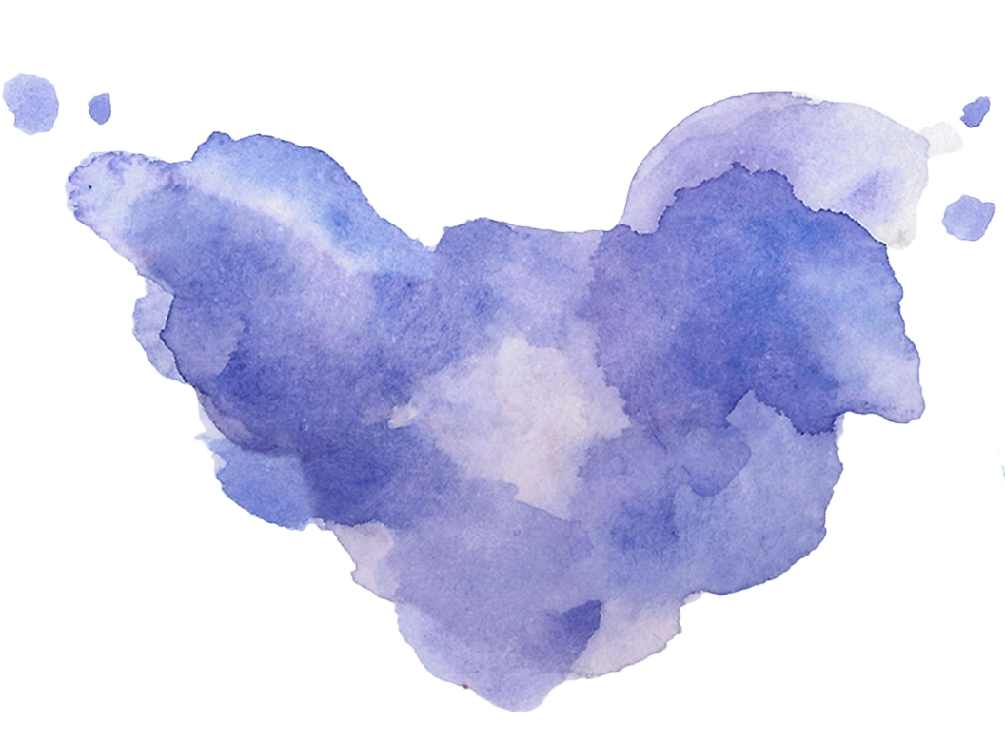
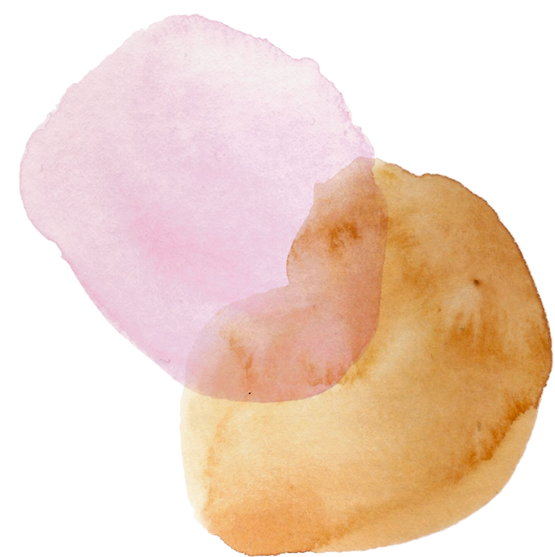
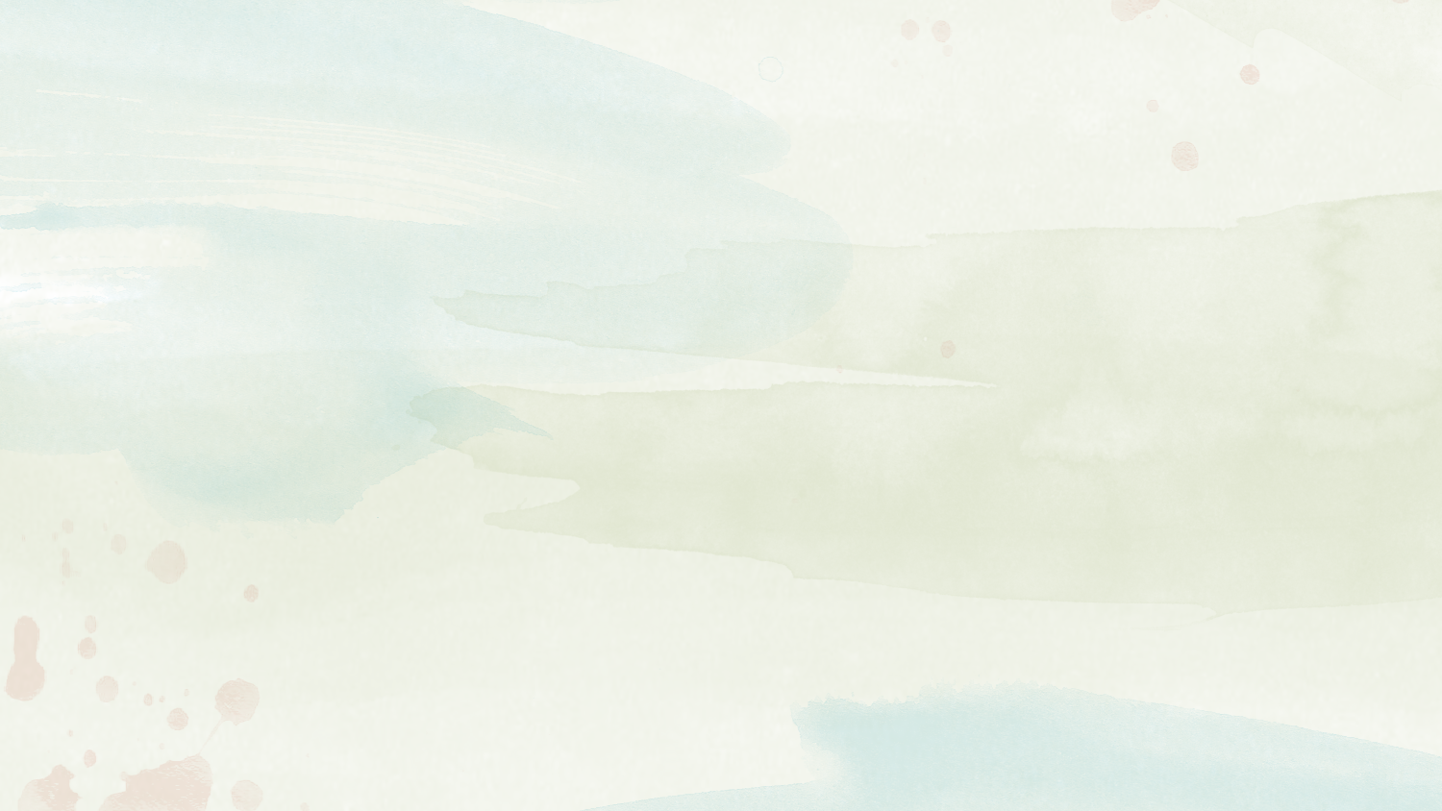
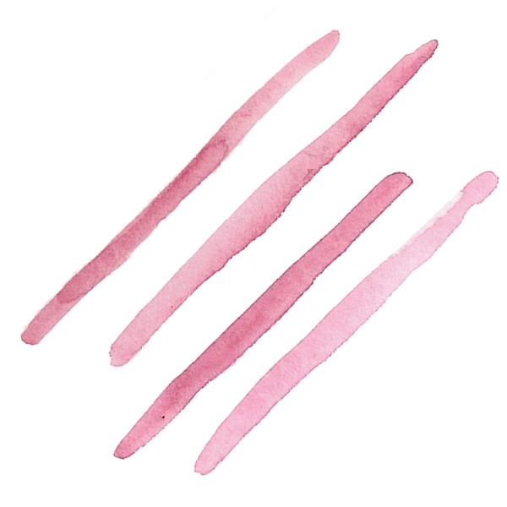
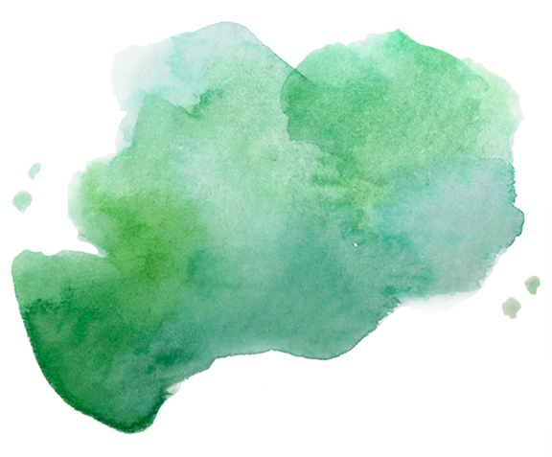
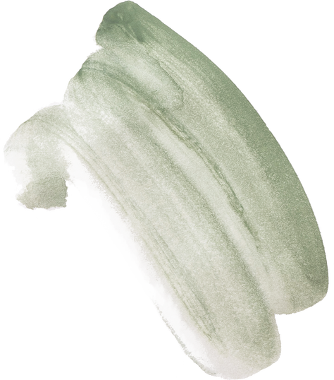
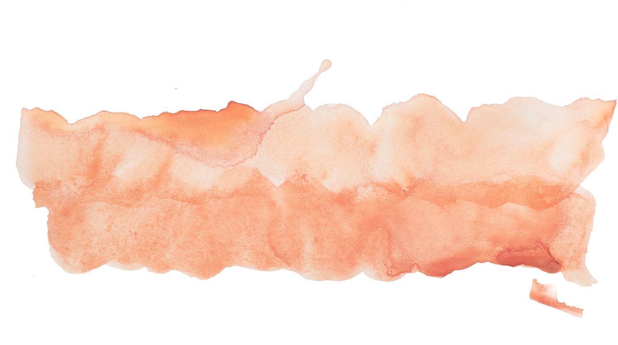
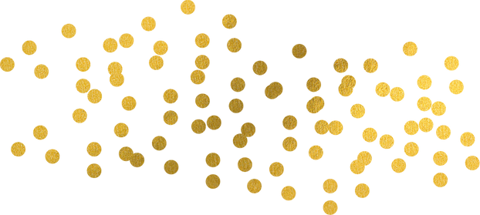
PHẦN 1.
QUAN SÁT

Slide 7
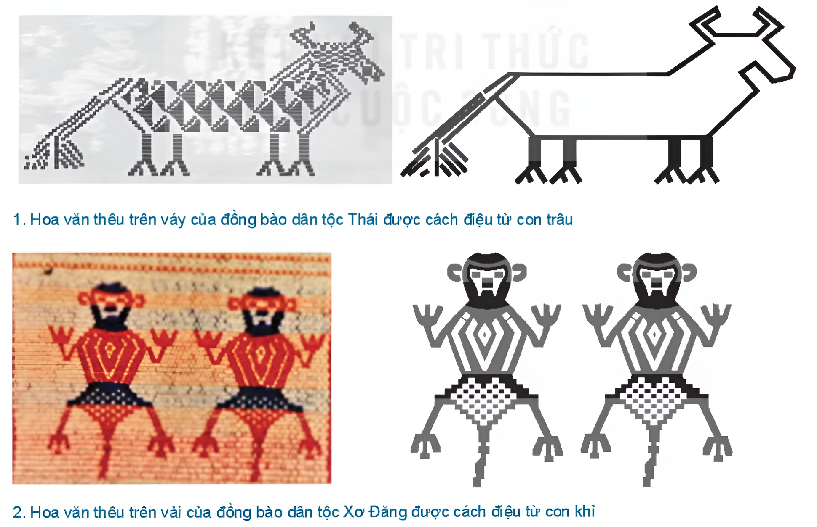
Nhiệm vụ 1: Tạo hình hoa văn được cách điệu từ con vật mang tính biểu tượng
Quan sát hình ảnh và thực hiện yêu cầu
Quan sát và trình bày về:
Đặc điểm hình tượng, mô típ trang trí.
Đặc điểm nét, hình, màu sắc.
Tính nhịp điệu, tiết tấu.
Em thích cách tạo hình hoa văn nào?

Slide 8
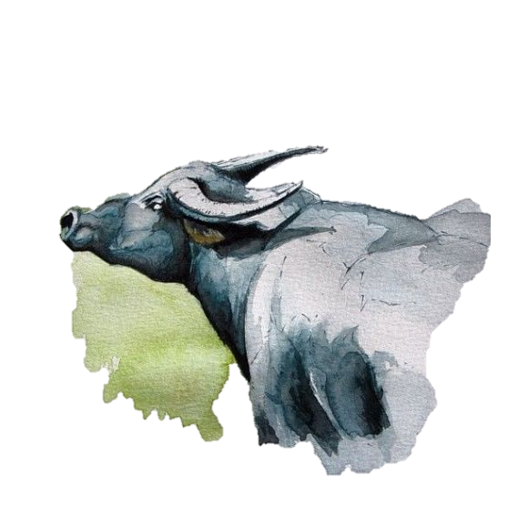
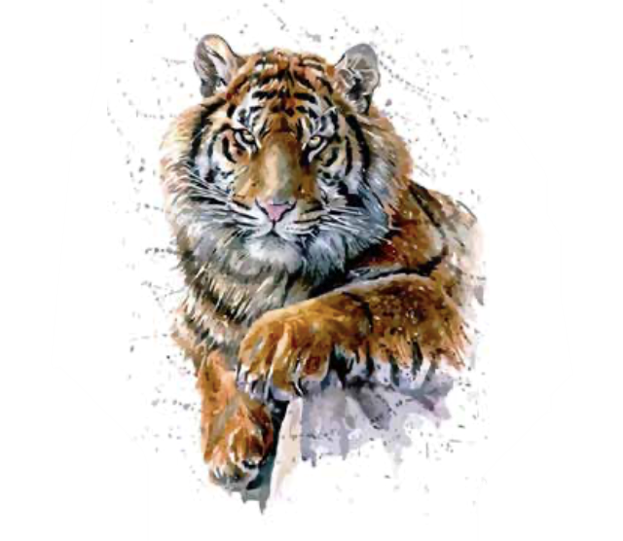
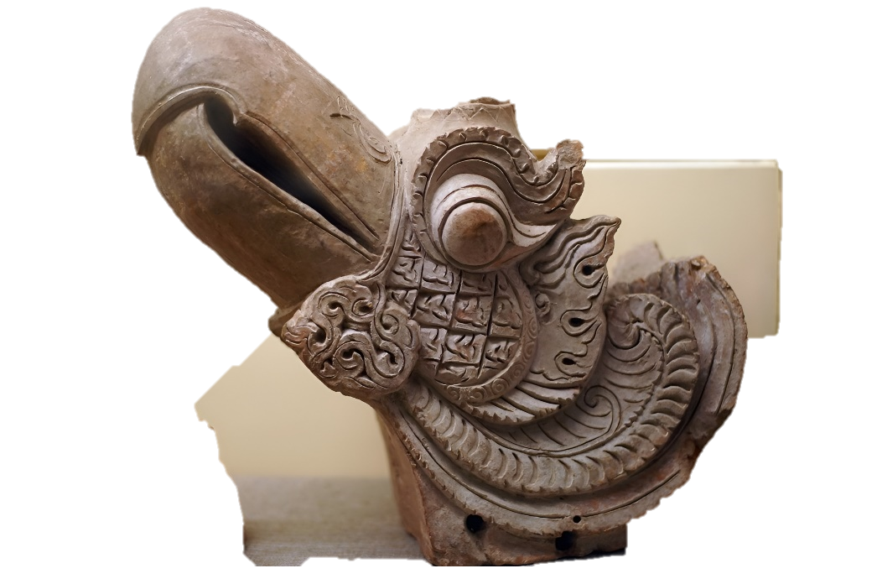

LÍ GIẢI VỀ MỘT SỐ BIỂU TƯỢNG HOA VĂN
Con trâu
Con hổ
Con chim lạc
Con phượng hoàng
Tượng trưng cho sức mạnh, sự bền bỉ, siêng năng, cần cù.
Tượng trưng cho sức mạnh, tinh thần kiên cường.
Tượng trưng cho khát vọng chinh phục, ước mơ.
Mang vẻ đẹp quyền năng, thể hiện cuộc sống tự do tự tại

Slide 9
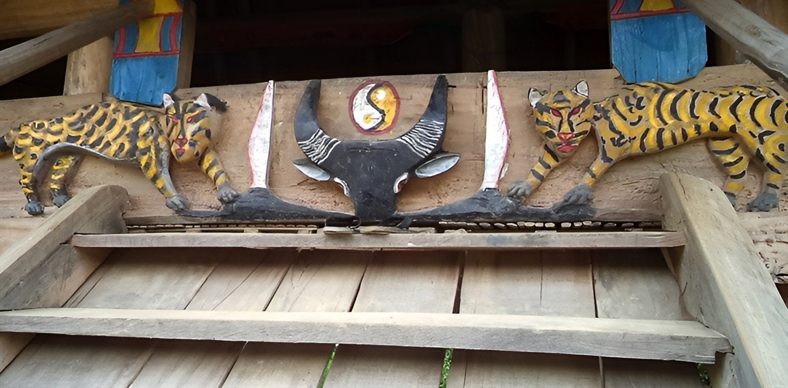
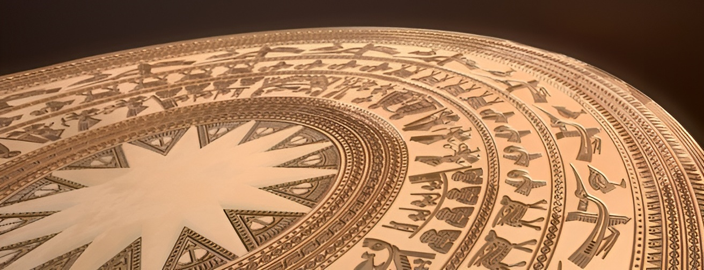
QUAN SÁT THÊM MỘT SỐ HOA VĂN TRUYỀN THỐNG
Chim Lạc trên trống đồng
của đồng bào các dân tộc Tây Nguyên
Hình tượng con hổ ở nhà GươI của đồng bào Cơ Tu

Slide 10
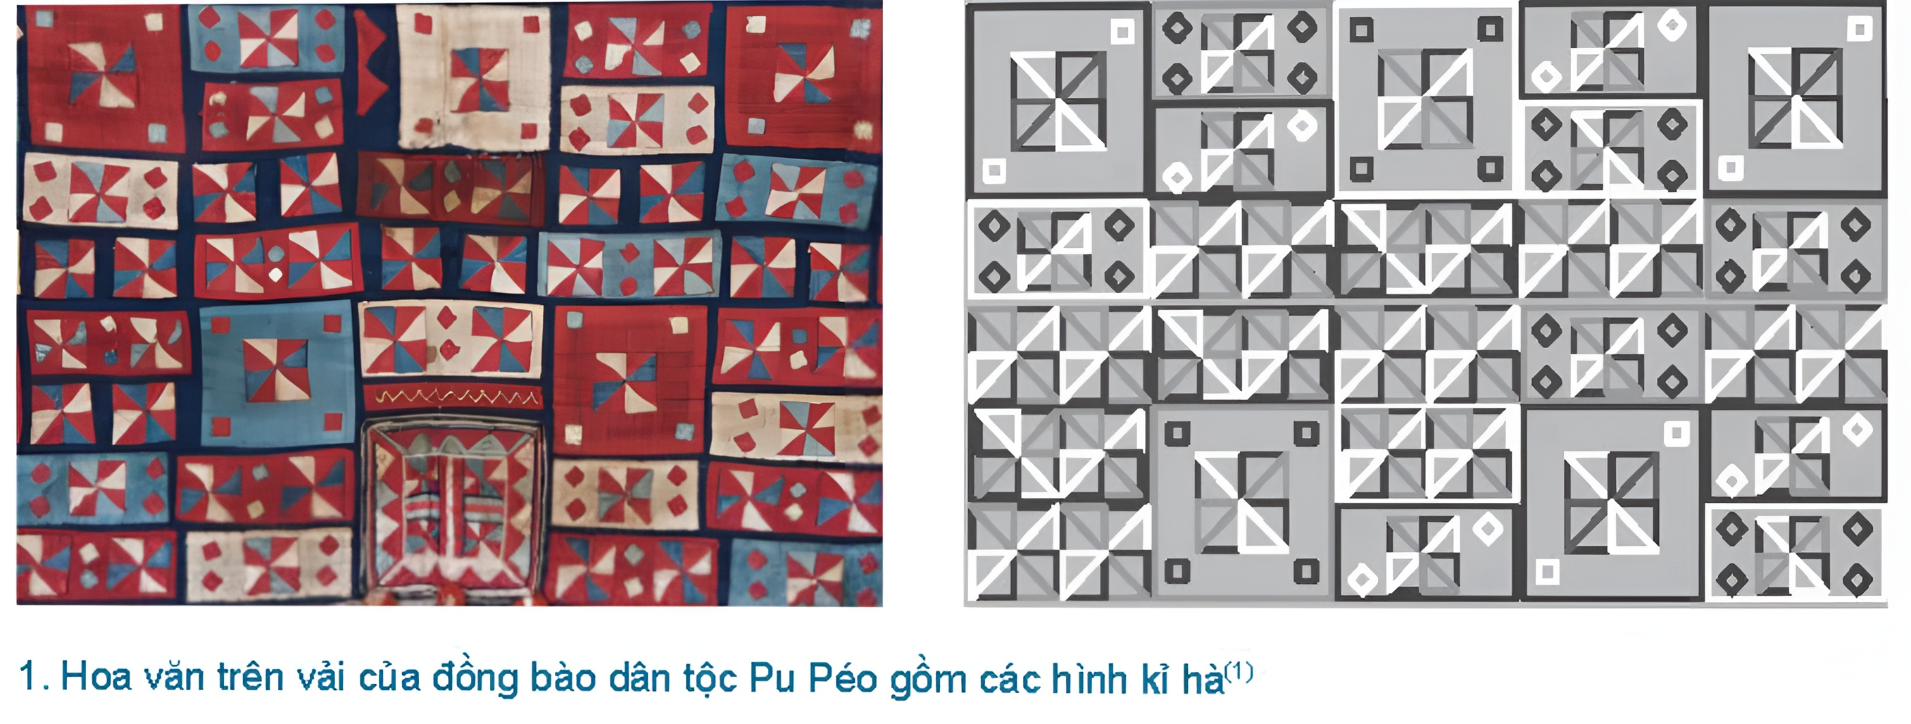
Nhiệm vụ 2: Tạo hình hoa văn được cách điệu từ hình học mang tính tượng trưng
Quan sát một số mẫu hoa văn cách điệu từ hình học

Slide 11
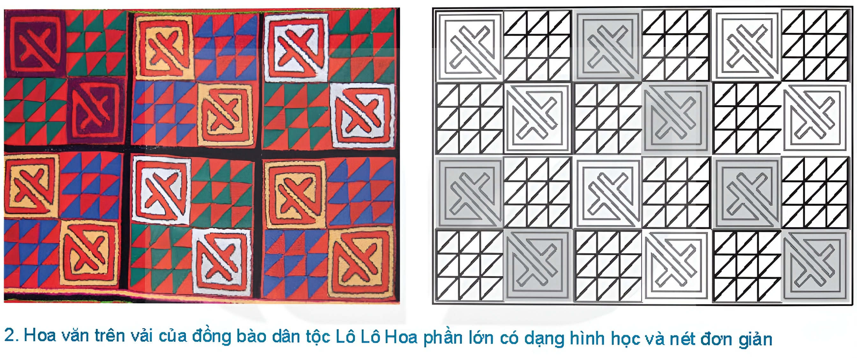
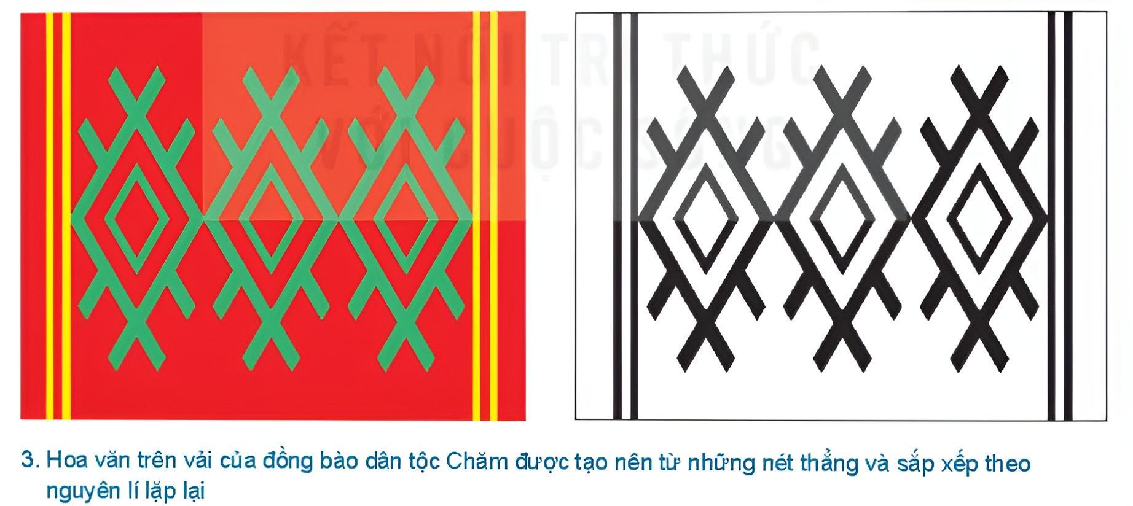

Slide 12
KẾT LUẬN
Hoa văn truyền thống ở trang phục của dân tộc thiểu số Việt Nam thường vận dụng nét, tổ hợp nét và hình kỉ hà phối hợp thành các mô típ trang trí sinh động.
Mô típ trang trí trên trang phục của dân tộc thiểu số ở Việt Nam thường sáng tạo theo các nguyên lí cân bằng và nhịp điệu, tạo nên các xu hướng chuyển động trong mỗi sản phẩm cụ thể.

Slide 13
PHẦN 2.
THỂ HIỆN

Slide 14
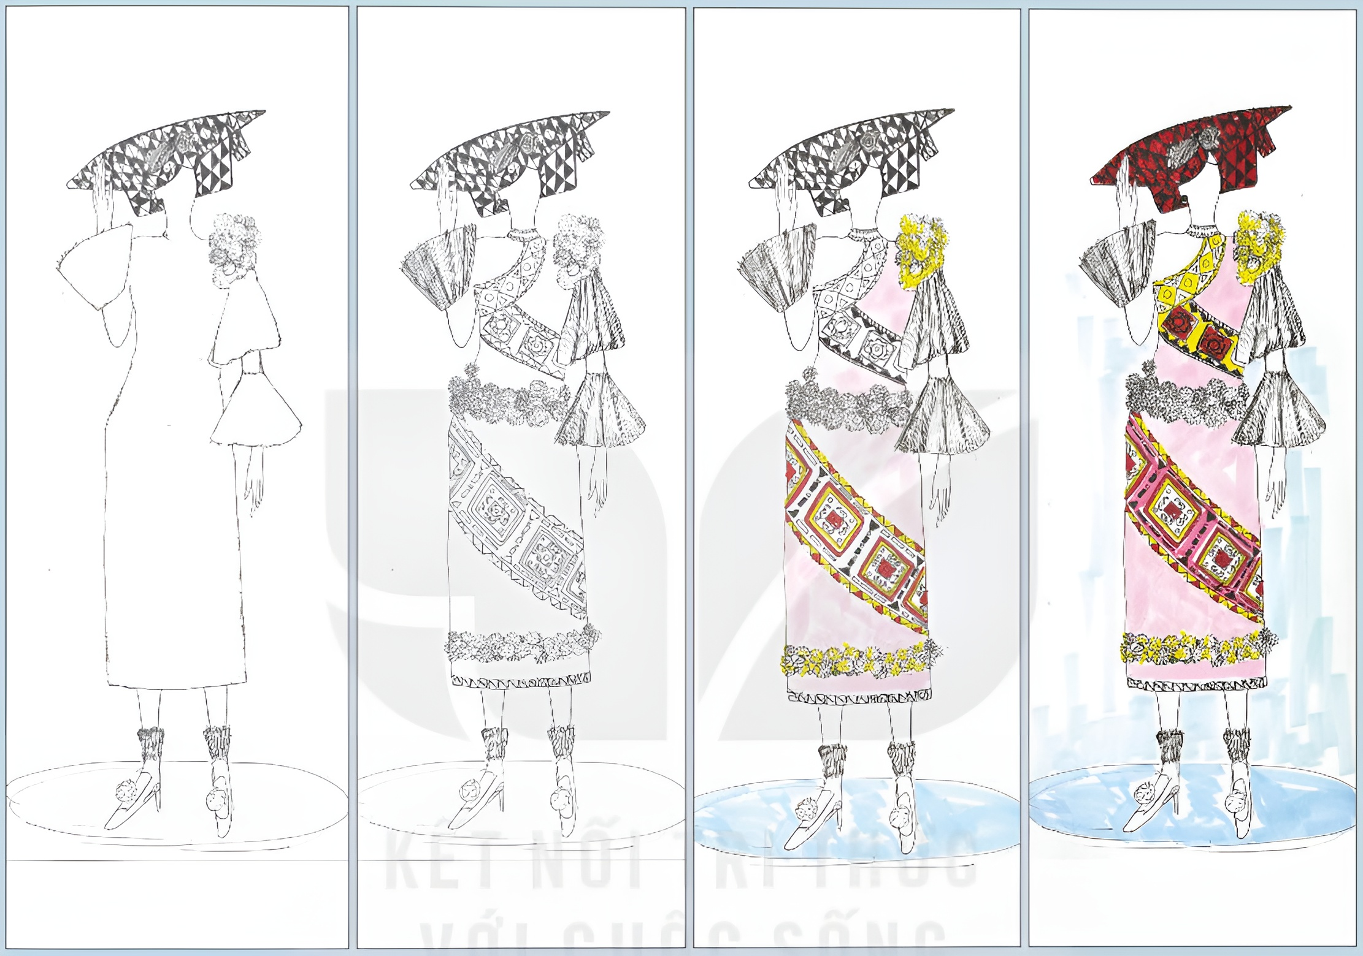
Nhiệm vụ 1: Gợi ý các bước sử dụng hoa văn trong thiết kế một bộ trang phục
Quan sát hình ảnh SHS tr.19 và trả lời câu hỏi:
Trình bày các bước sử dụng hoa văn trong thiết kế một bộ trang phục?

Slide 15
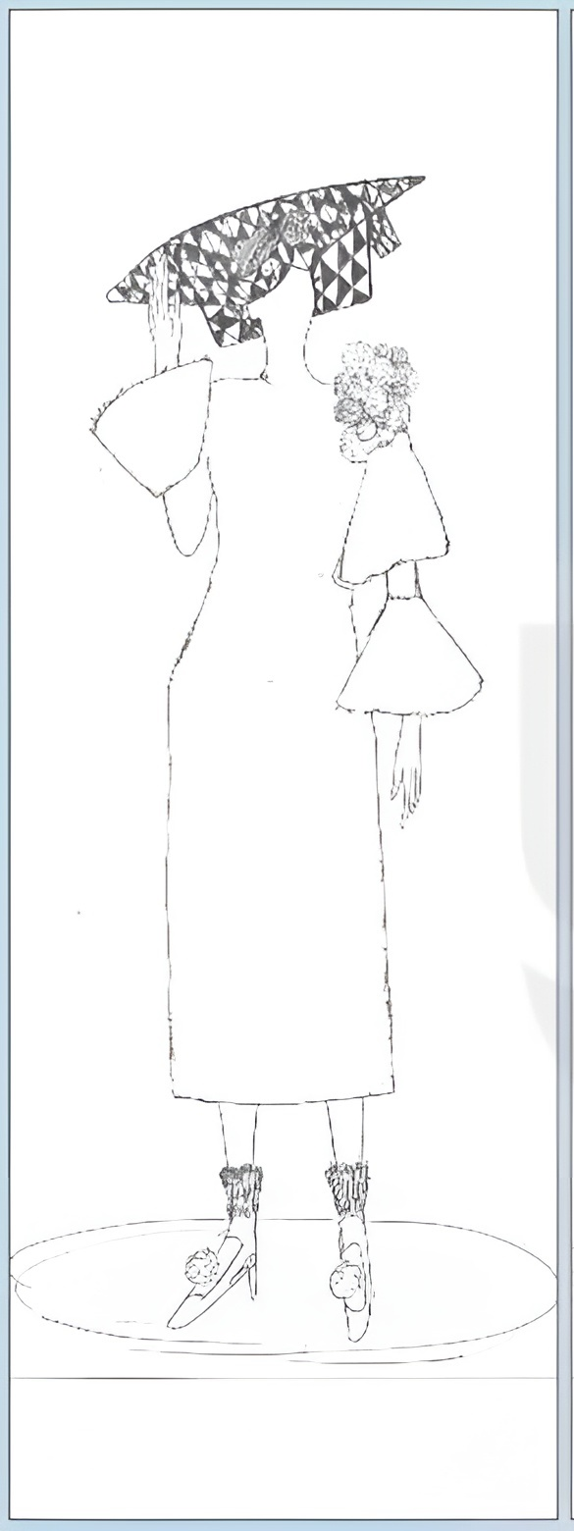
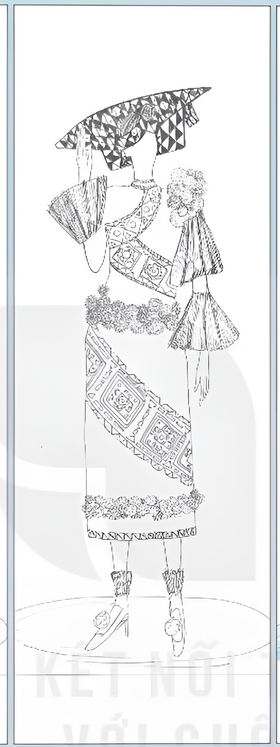
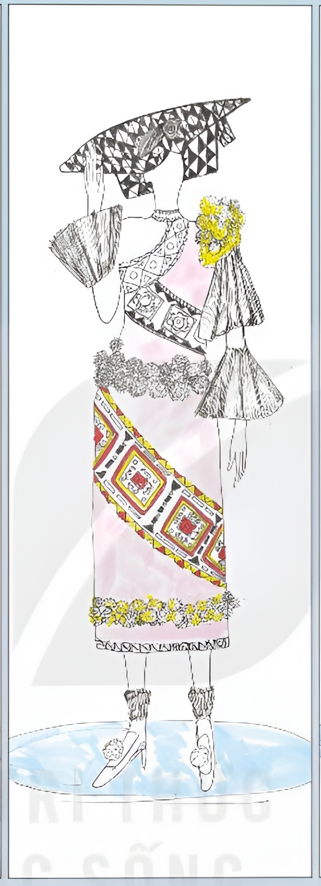
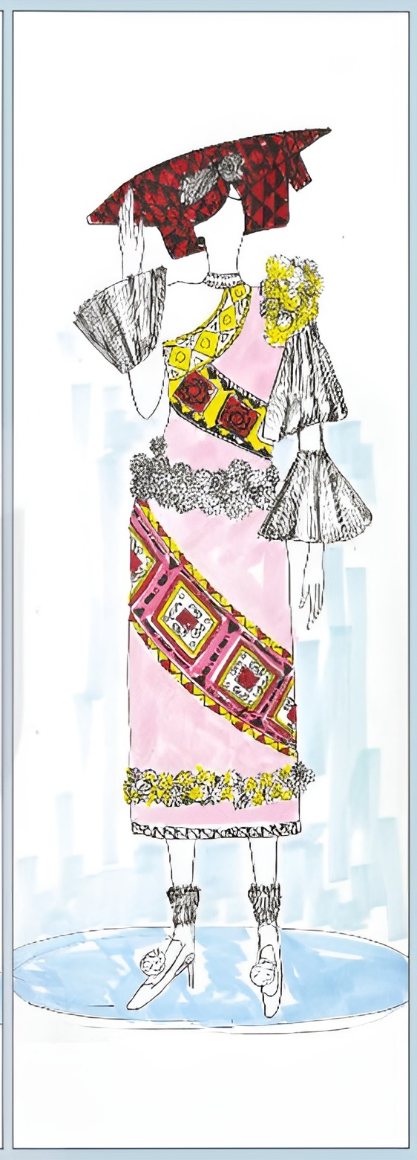
Các bước sử dụng hoa văn trong việc thiết kế một bộ trang phục
Bước 1: Xây dựng ý tưởng và thiết kế kiểu dáng trang phục.
Bước 2: Sử dụng hoa văn truyền thống trong trang trí.
Bước 3: Phối màu trang phục
Bước 4: Hoàn thiện bản thiết kế.

Slide 16

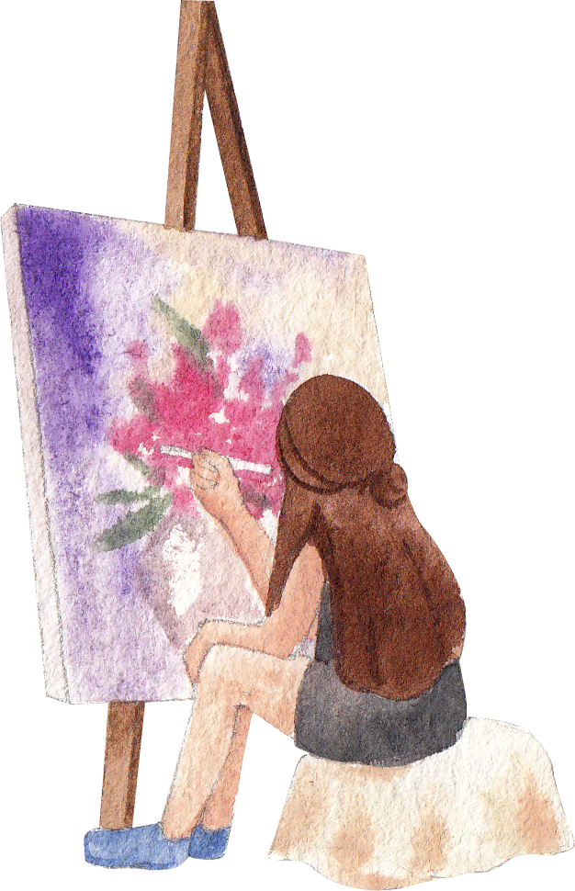
MỞ RỘNG
Sử dụng hoa văn có nguồn gốc từ văn hoá dân tộc trong thiết kế trang phục luôn chứa đựng những giá trị độc đáo, thể hiện tư duy sáng tạo, kế thừa bản sắc dân tộc và giao thoa giữa yếu tố truyền thống và hiện đại.

Slide 17

Nhiệm vụ 2: Thiết kế một bộ trang phục sử dụng hoa văn dân tộc thiểu số
Đề bài: Em hãy thiết kế một bộ trang phục với hoa văn dân tộc thiểu số.
Về ý tưởng:
Thiết kế bệ trang phục dành cho đối tượng nào?
Sử dụng vào mục đích gì?
Yếu tố hoa văn trang trí cho trang phục đặt ở vị trí nào? Có phù hợp và hài hoà trong tương quan chung không?
Về cách thể hiện:
Lựa chọn tiết kế bằng màu sáp, màu dạ, màu nước hay hình thức nào khác?

Slide 18
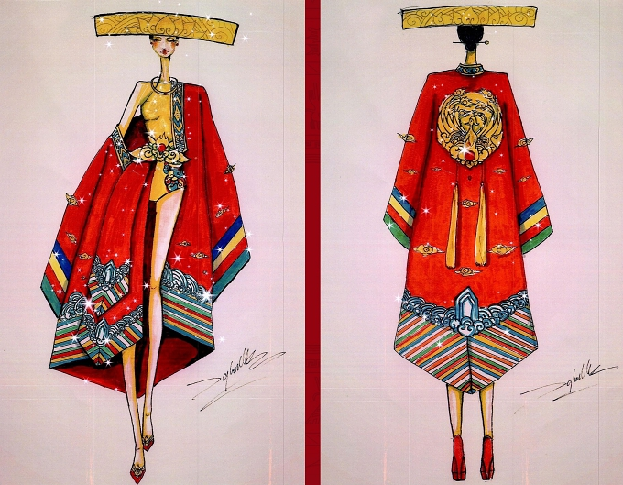
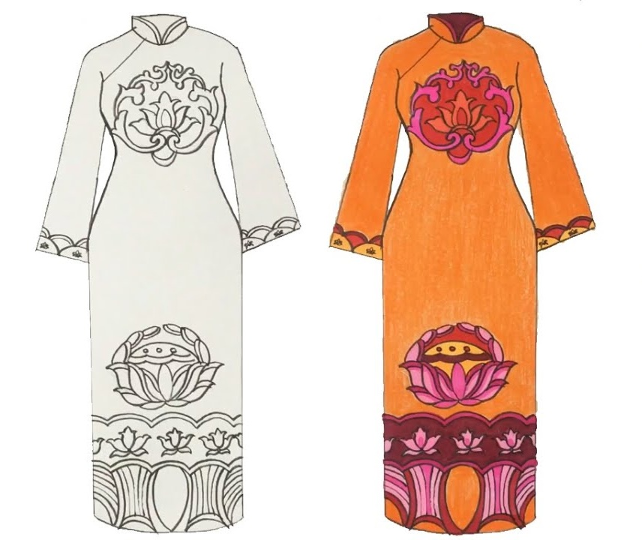
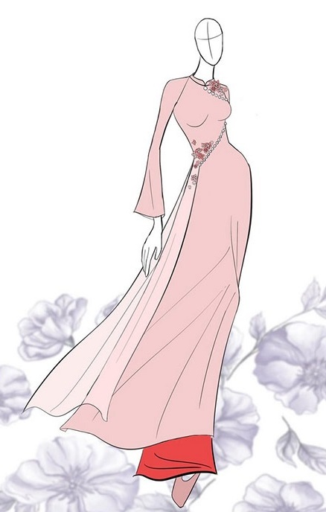
THAM KHẢO MỘT SỐ SẢN PHẨM MẪU

Slide 19
KẾT LUẬN
Hoa văn truyền thống dân tộc có đặc điểm tạo hình: tính tượng trưng, tính biểu tượng.
Hoa văn truyền thống dân tộc trong thiết kế trang phục theo các nguyên lí tạo hình: cân bằng, tương phản, lặp lại, nhịp điệu, nhấn mạnh, chuyển động, tỉ lệ, hài hoà.

Slide 20
PHẦN 3.
THẢO LUẬN

Slide 21
Nhóm 1: Trưng bày sản phẩm trên Powerpoint và thuyết trình giới thiệu sản phẩm.
Nhóm 2: Trưng bày sản phẩm trên "Bộ sưu tập" thiết kế trang phục có sử dụng hoa văn dân tộc với đa dạng các chất liệu khác nhau.
Nhóm 3: Trưng bày sản phẩm thiết kế trang phục với hoa văn dân tộc bằng những vật liệu tái chế qua hình thức "Trình diễn thời trang".

Slide 22
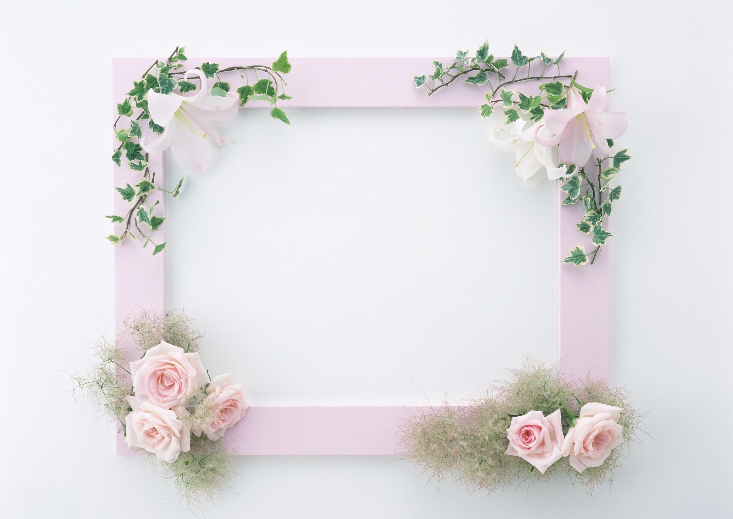

Nhóm 1: “Thiết kế công nghệ”
MC:THU HÀ

Slide 23
Nhóm 2: “Thời trang đa chất liệu”

Slide 24
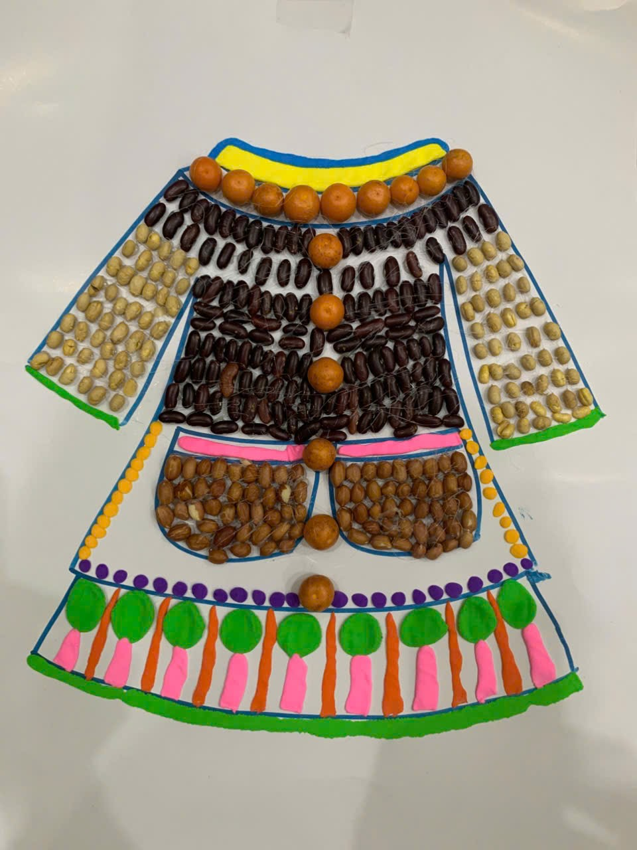
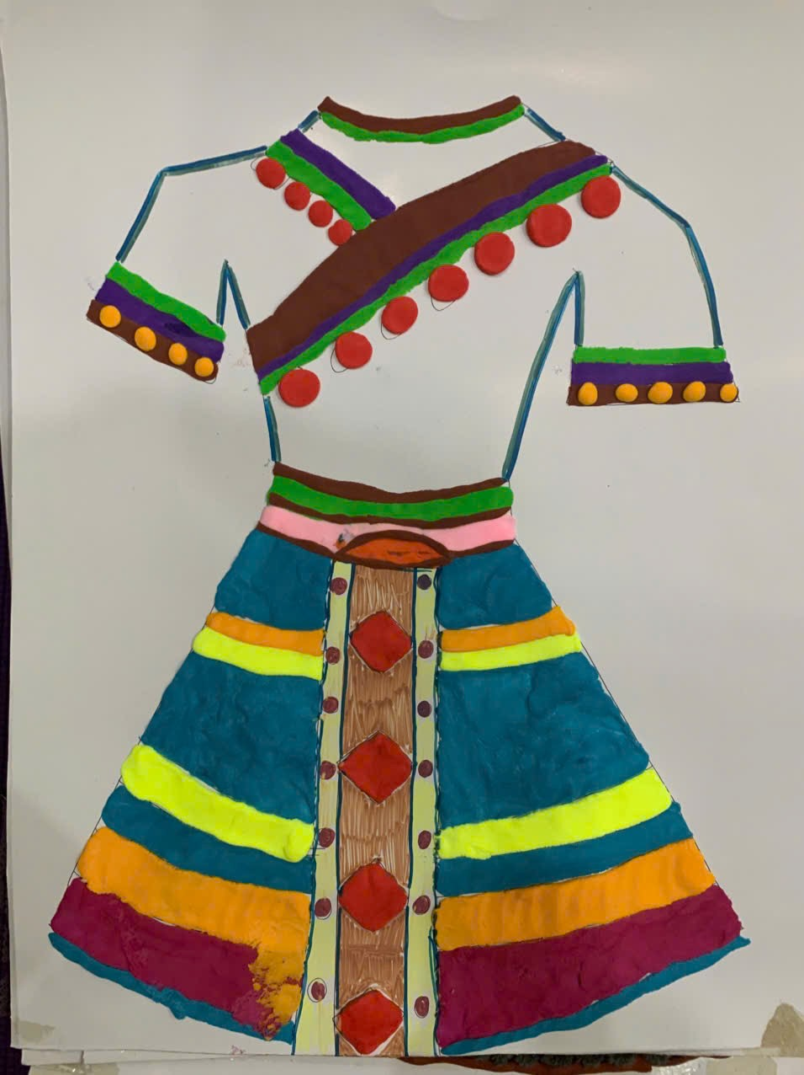
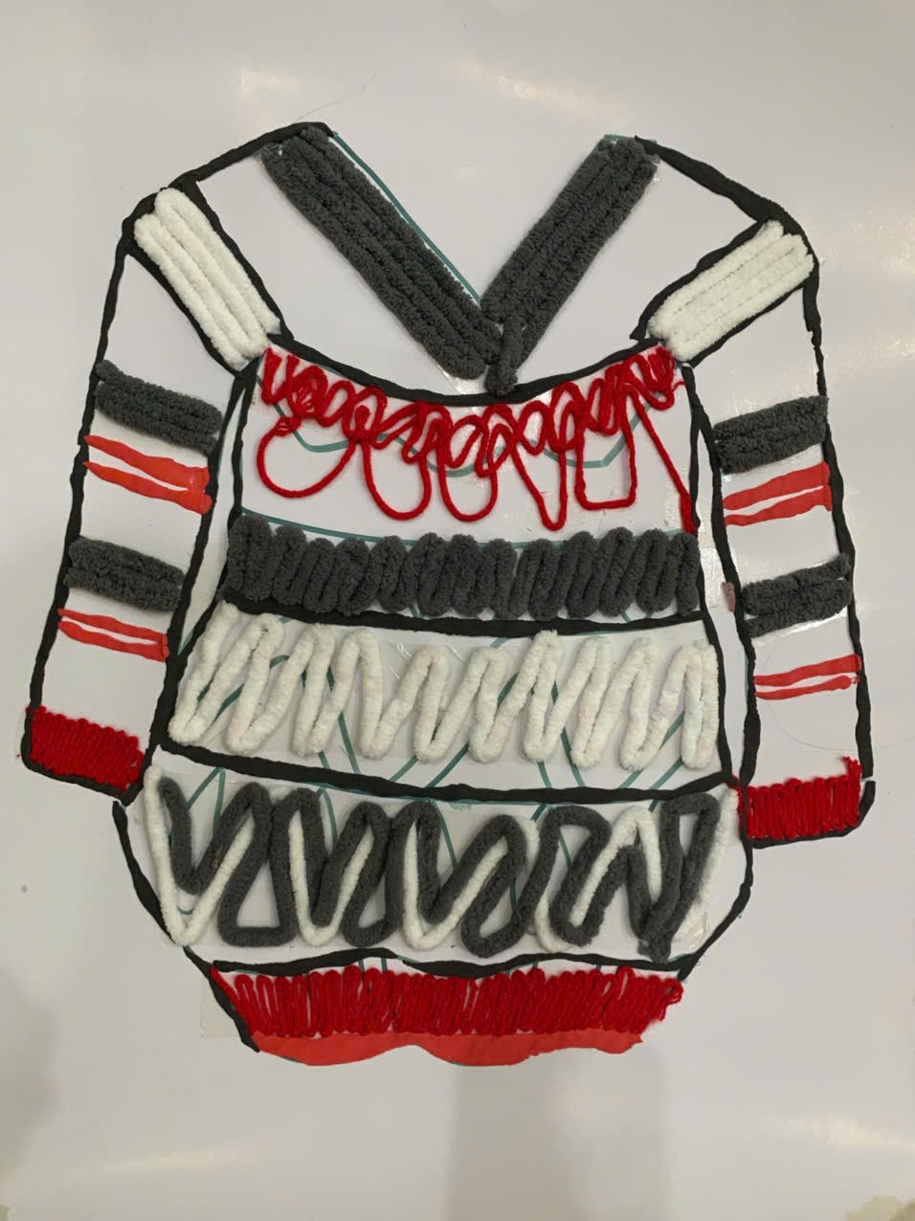
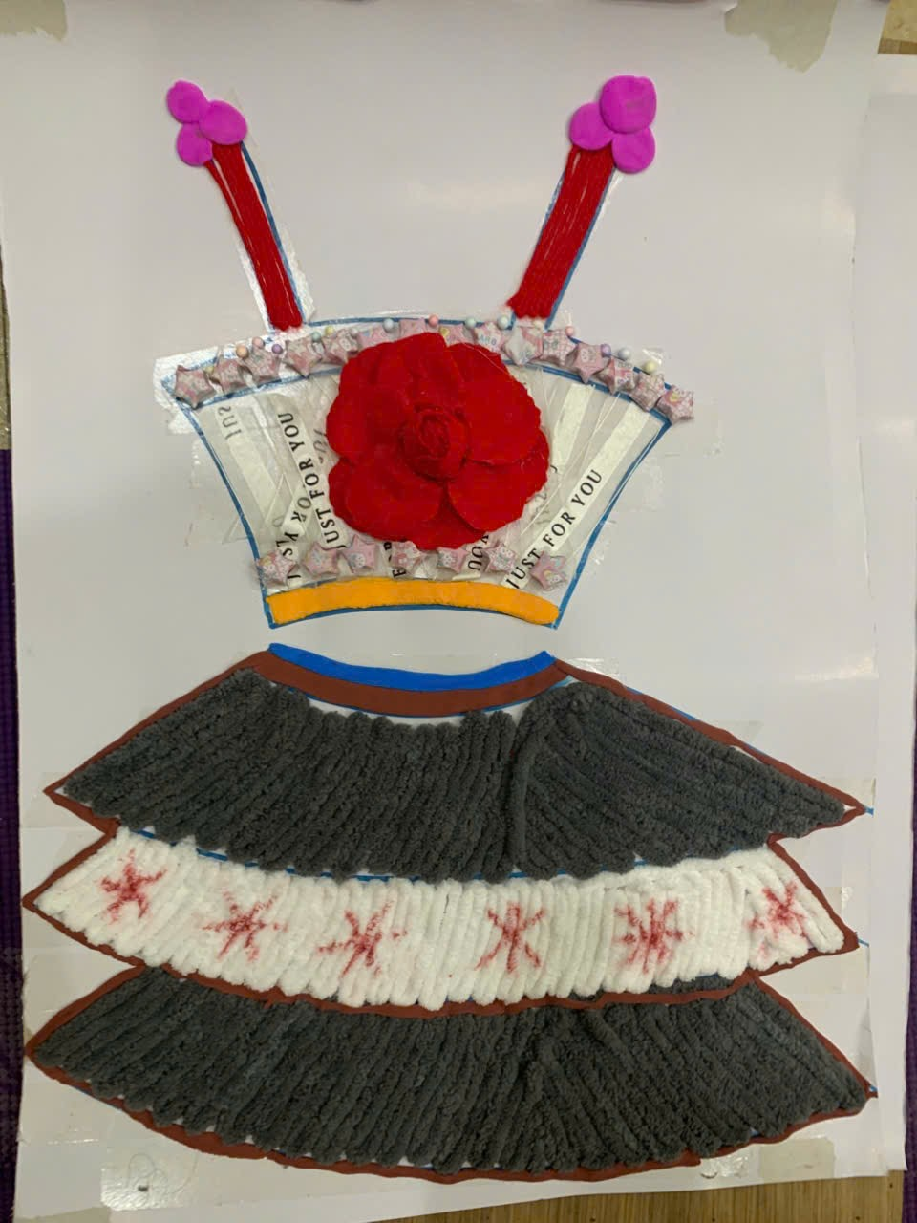
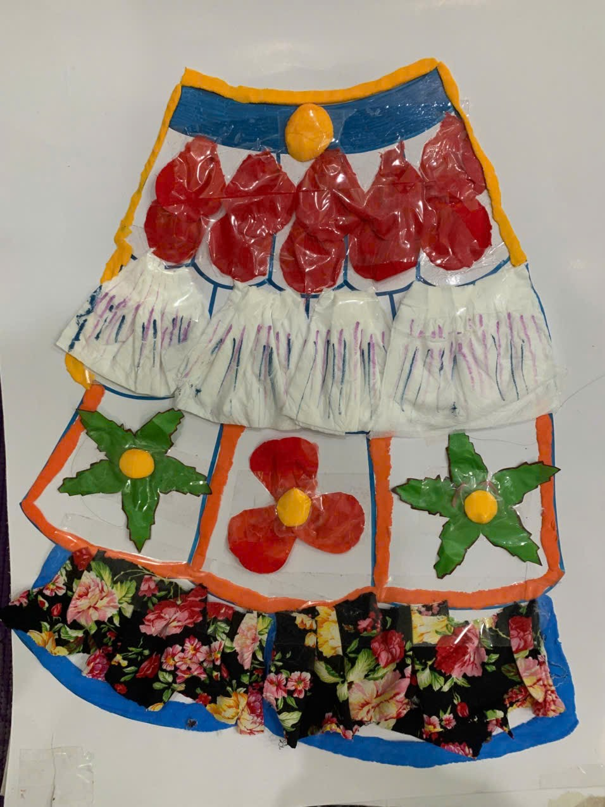
1
2
3
4
5

Slide 25

Nhóm 3: “Môi trường xanh”
Trình diễn trang phục làm từ vật liệu tái chế
MC:

Slide 27
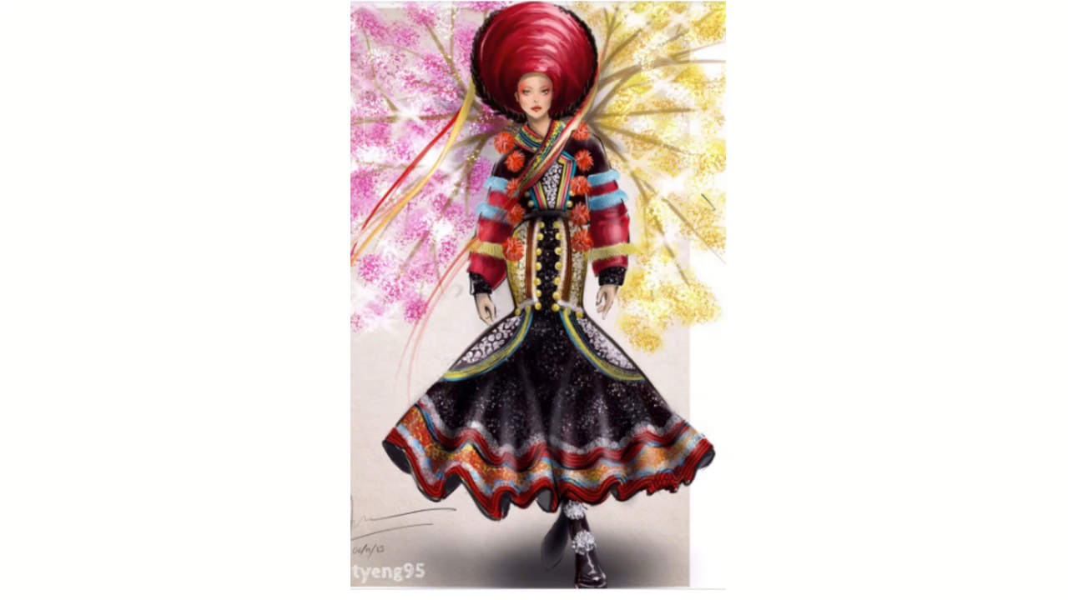

Slide 29
PHẦN 4.
VẬN DỤNG

Slide 30
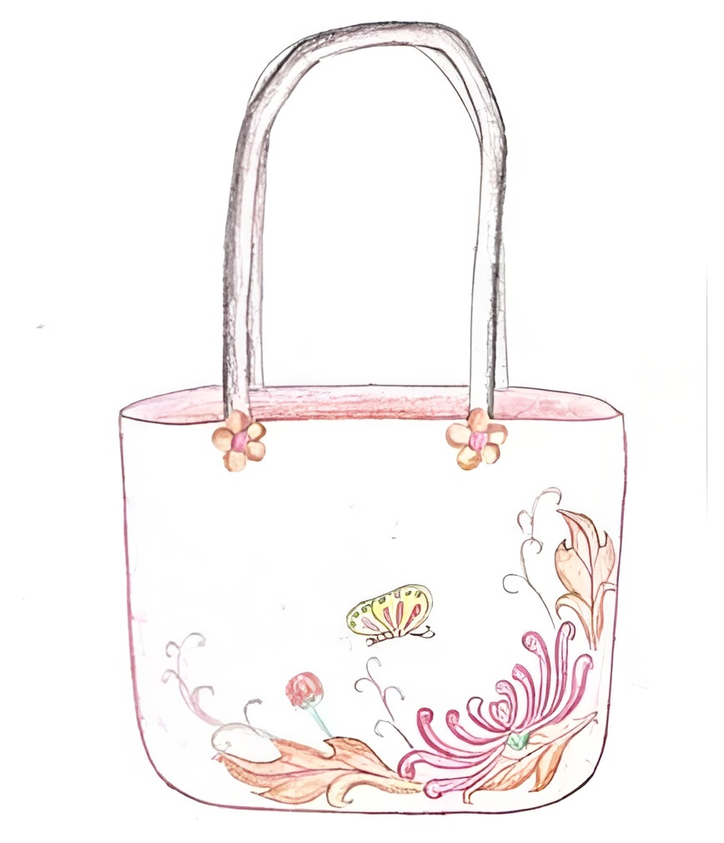
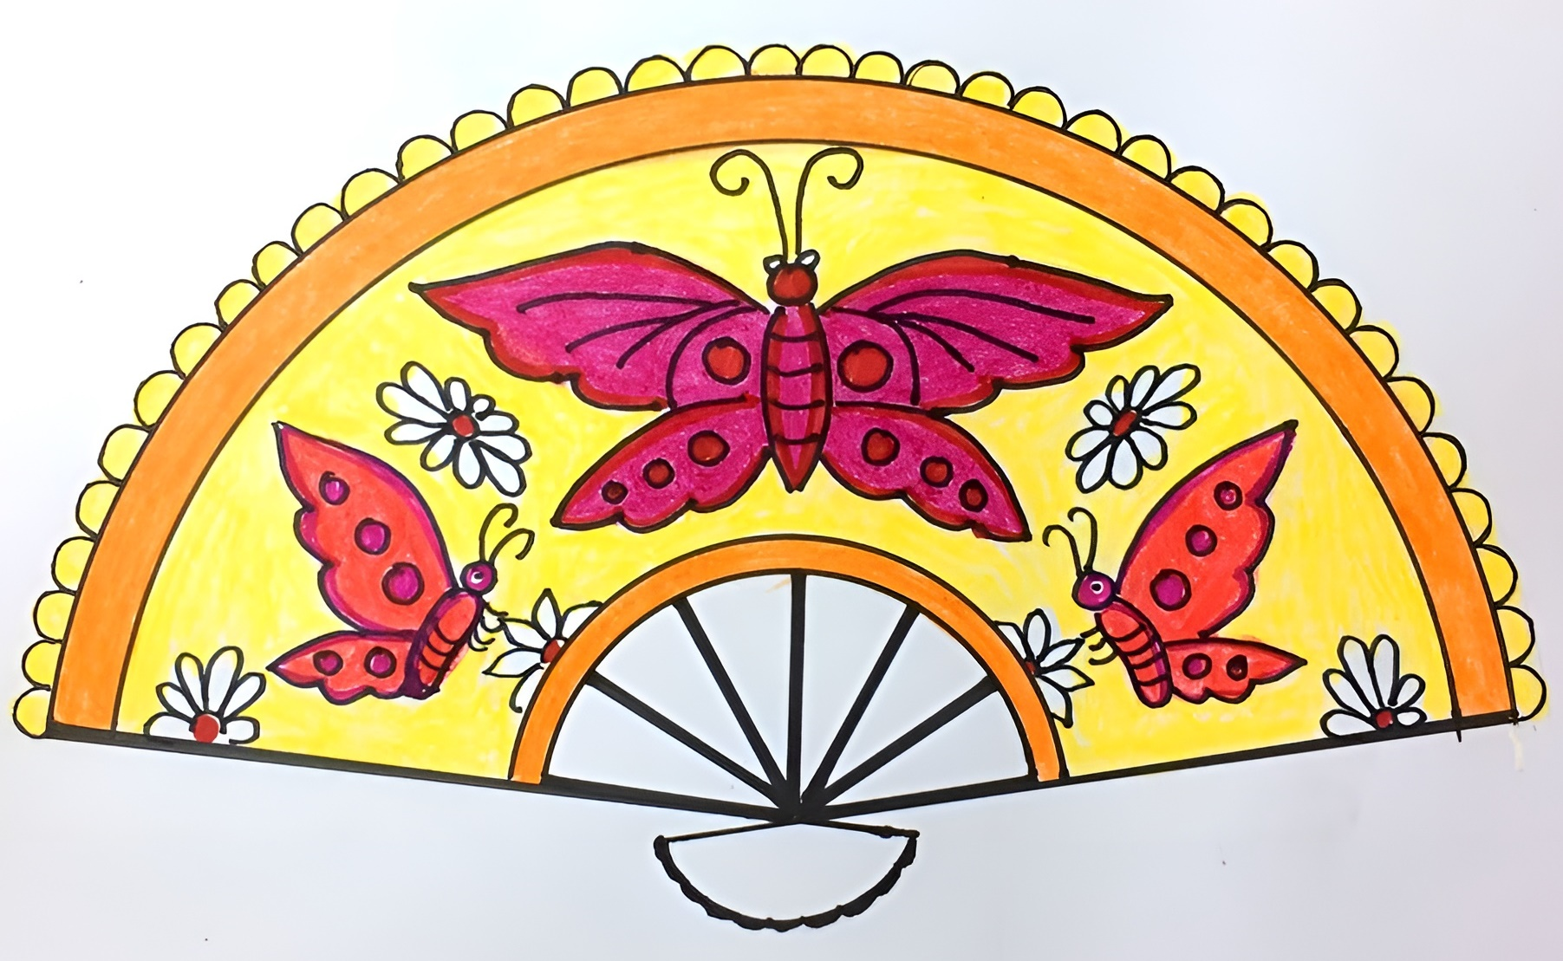
Nhiệm vụ: Sử dụng hoa văn truyền thống dân tộc mà em yêu thích để thiết kế phụ kiện thời trang (túi đeo, khăn,…).
Quan sát một số sản phẩm minh họa:

Slide 31
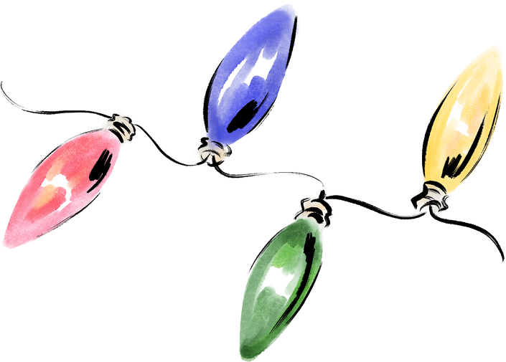
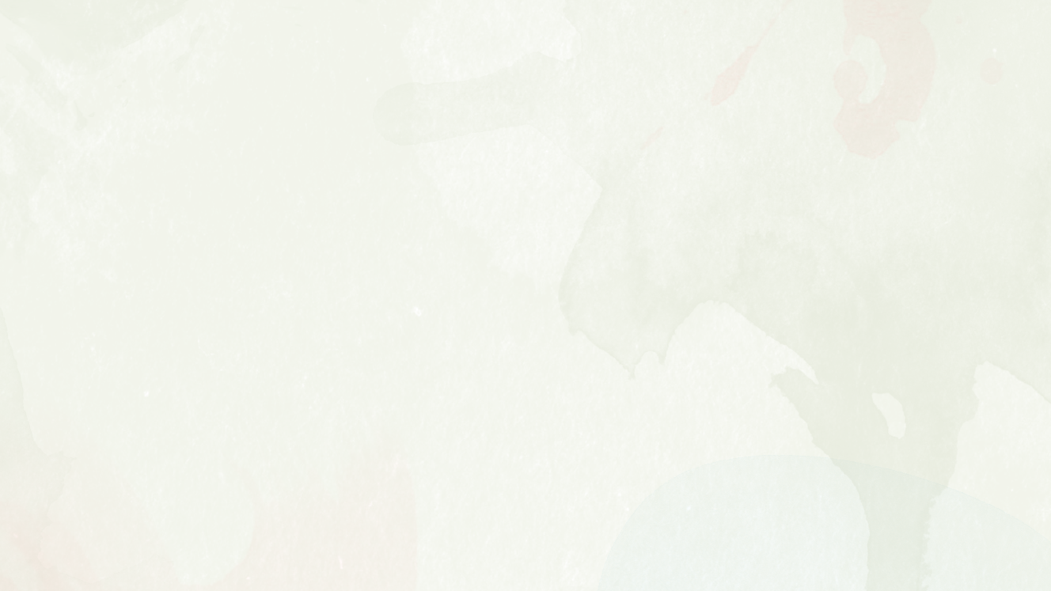
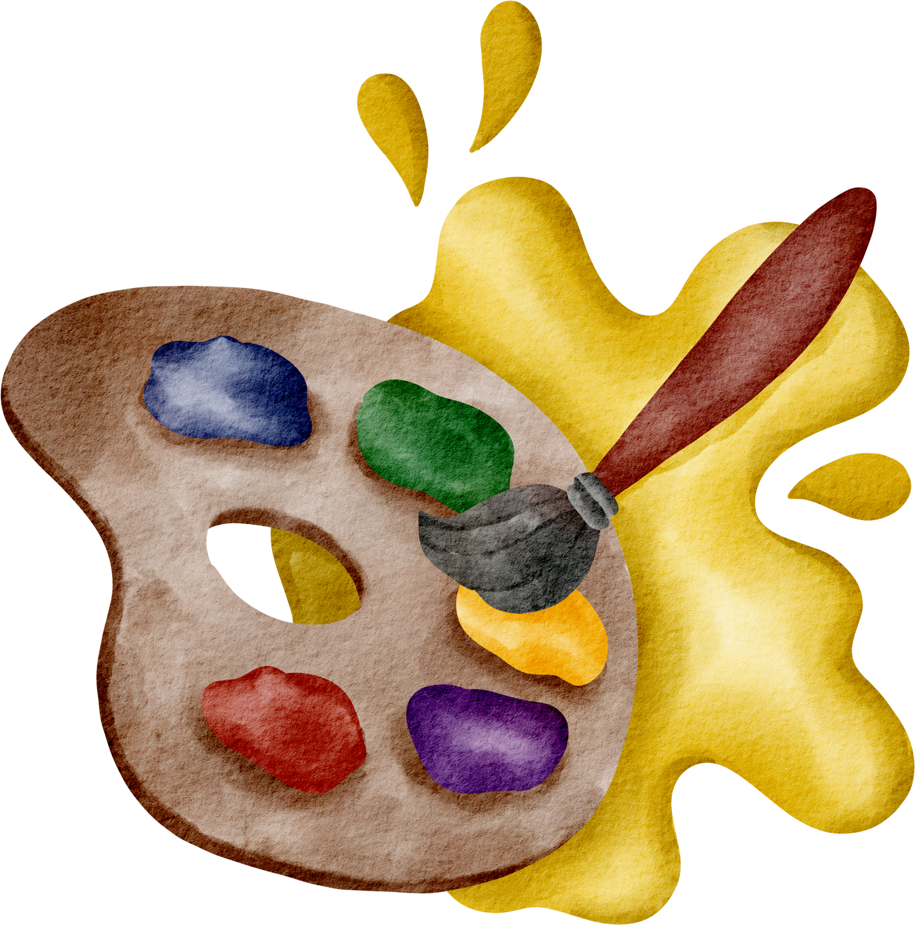
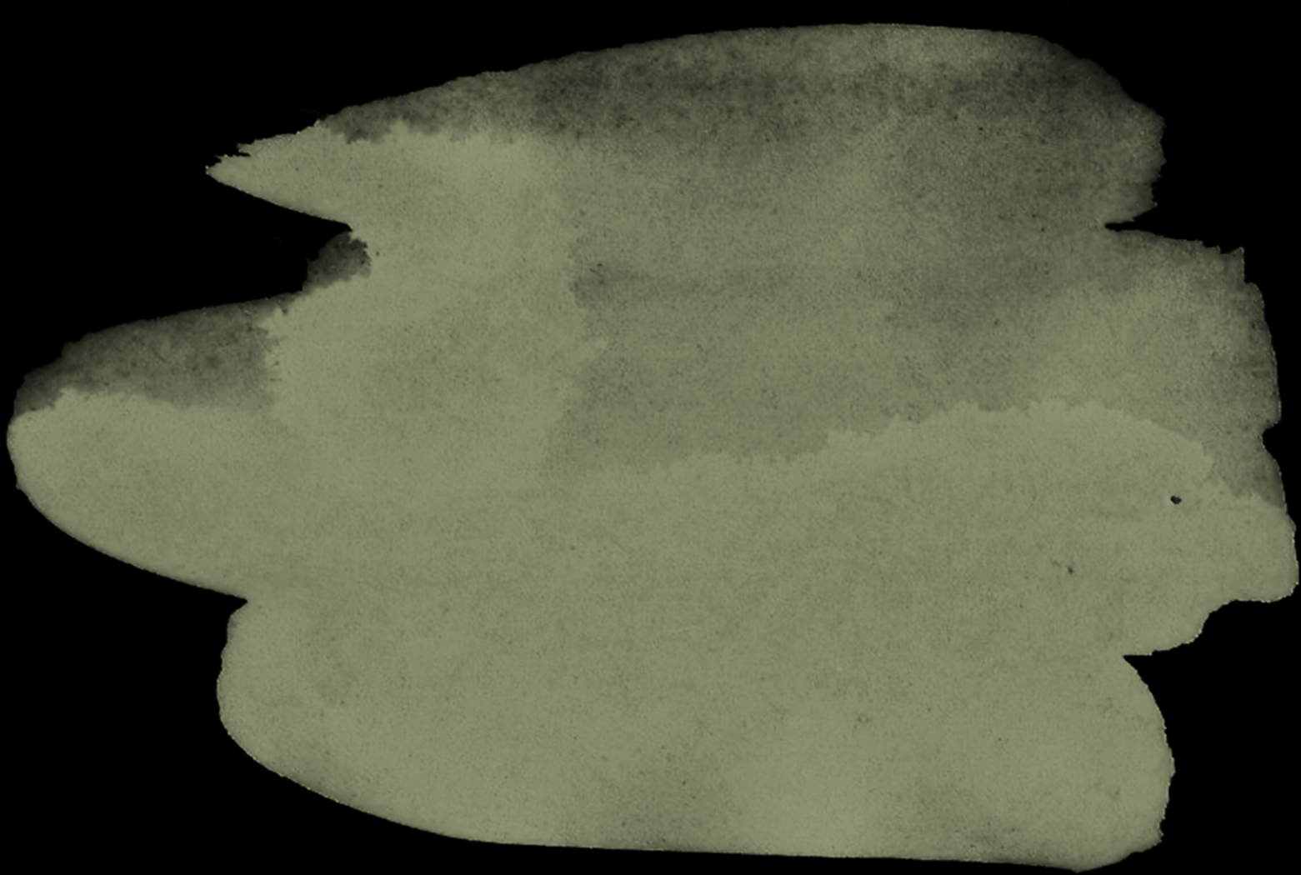
HƯỚNG DẪN VỀ NHÀ
Ôn tập lại nội dung chính của bài học ngày hôm nay
Hoàn thành bài tập ở phần vận dụng
Xem trước, chuẩn bị bài mới, Bài 5. Tác phẩm hội họa về niềm vui, hạnh phúc.

Slide 32
TẠM BIỆT CÁC EM!
CẢM ƠN CÁC EM ĐÃ CHÚ Ý
LẮNG NGHE BÀI GIẢNG!

